Slide 1
Operátorok
Készítette: Leiter Bence, Csiha Milán Martin

Slide 2

Aritmetika
operátorok
Relációs
operátorok
Logikai
operátorok
Értékadó
operátorok

Slide 3
Aritmetikai
A alapvető matematikai számítások elvégzésére szolgálnak.
• Szorzás (*)
• Osztás (/)
• Maradékos osztás (%)
--------------------------------------------------------------------------------------
• Összeadás (+)
• Kivonás (-)

Slide 4
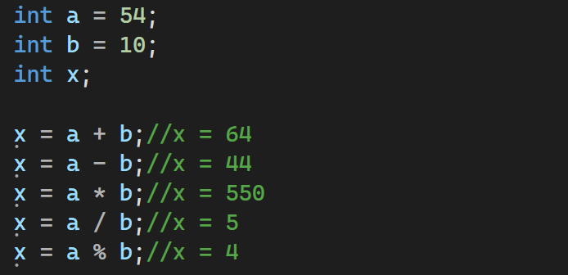
Aritmetikai

Slide 5
Relációs operátorok
Két érték viszonyát vizsgálják, az eredményük általában igaz (true) vagy hamis (false).
• Kisebb (<) / Nagyobb (>)
• Kisebb vagy egyenlő (<=)
• Nagyobb vagy egyenlő (>=)
-------------------------------------------------------------------------------------
• Nem egyenlő (!=)
• Egyenlő (==)

Slide 6
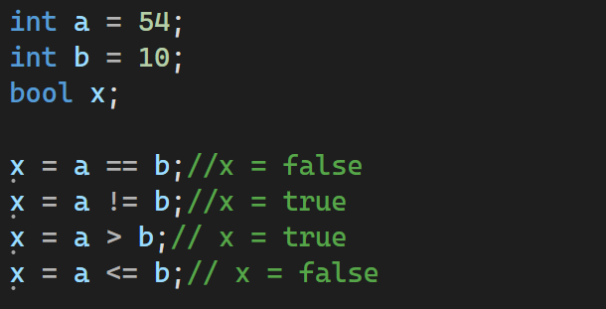
Relációs operátorok

Slide 7
Logikai operátorok
Logikai feltételeket kapcsolnak össze, eredményük egy újabb logikai igaz (true) vagy hamis (false) érték.
• Nem / Tagadás (! vagy NOT)
--------------------------------------------------------------------------------------
• És (&& vagy AND)
--------------------------------------------------------------------------------------
• Vagy (|| vagy OR)

Slide 8
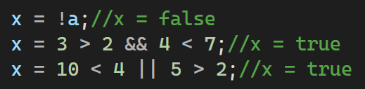
Logikai operátorok

Slide 9
Értékadó operátorok
Egy változónak adnak értéket, vagy egy meglévő változó értékét módosítják egy művelet segítségével.
• Egyszerű értékadás (=)
• Növelő értékadás / Hozzáadás (+=)
• Csökkentő értékadás / Kivonás (-=)

Slide 10
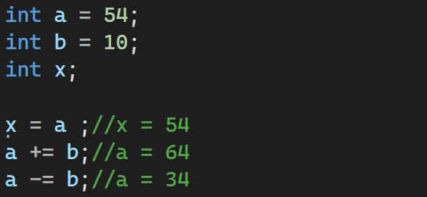
Értékadó operátorok

